Slide 1
Institucionální základ politiky - moderní stát a typy politických systémů

Slide 2
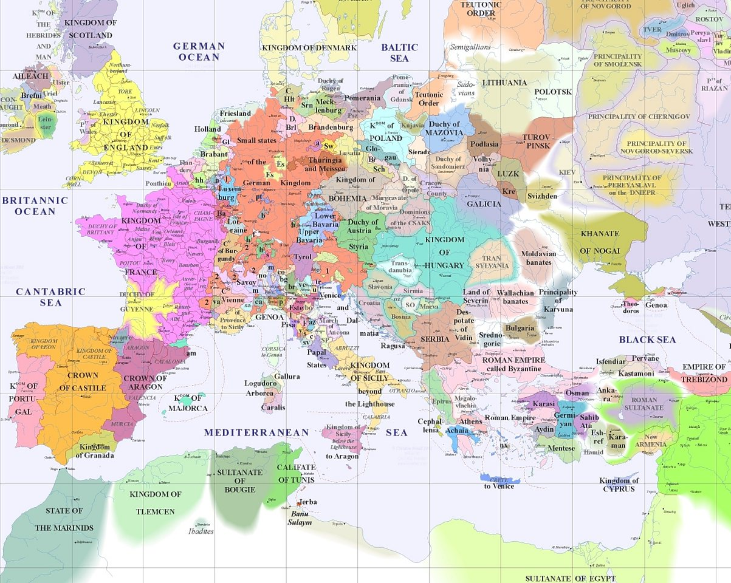
Politická mapa Evropy v roce 1300

Slide 3
Srovnání podmínek pro výkon moci
Feudální (tradiční) společnost
Moderní společnost
omezené zdroje trad. moci
⇓
není možná systematická
kontrola celého území;
Mocenský rámec je vytvářen
moderním národním státem,
kt. je schopen kontrolovat
každodenní život svých občanů.
minimální bezprostřední vliv;
nejasné hranice
jasné hranice

Slide 4
Stát
Stát = souhrn rozmanitých institutcí, skrze které se vládne.
Počátky či formování moderního státu ztotožňujeme se systémem centralizovaného vládnutí, k němuž v Evropě došlo během 17. století (formálně byla tato koncepce vyjádřena Vestfálskou mírovou smlouvou, 1648).

Slide 5
Znaky státu
1. Stát je charakterizován určitým územím.
2. Obyvatelstvo.
3. Stát je suverénní (svrchovaný). Tzn. vykonává absolutní a neomezenou moc nad všemi jednotlivci a skupinami ve společnosti. Nad státem neexistuje žádná nadřazená autorita (vs. částečné vzdávání se suverenity ve prospěch nadnárodních institucí, např. EU)
4. Stát je nástrojem vládnutí. Monopol legitimního užívání donucení je základním atributem státní suverenity.
5. Státní instituce jsou veřejné. Veřejné orgány odpovídají za přijímání a prosazování kolektivních rozhodnutí, zatímco soukromé instituce (rodiny, firmy, atd.) uspokojují soukromé zájmy jednotlivců.
6. Stát disponuje legitimní mocí. Tzn. jeho rozhodnutí se obvykle přijímají jako závazná pro všechny členy společnosti (jsou přijímány v tzv. veřejném zájmu = zájmu všech členů společnosti).
Notes:
Tzn. všichni, kdo na tomto území žijí, podléhají státní autoritě
4. Autorita státu je podporována donucováním. Stát musí být schopen zajistit dodržování svých zákonů a trestání těch, kdo je porušují.

Slide 6
Definice moderního státu
Soubor či svaz politických institucí, který nad obyvatelstvem určitého území má monopol na legitimní užití fyzického násilí (fyzické moci)
Svrchovanost (suverenita) de iure i de facto
Vnitřní a vnější svrchovanost
Konec 20./počátek 21. stol. – oslabování suverenity
mezinárodní konvence
mezinárodní organizace
globalizace

Slide 7
Funkce státu
Vnitřní: 1. funkce bezpečnostní (vnitřní pořádek)
2. funkce právní (vynutitelnost smluv a dohod)
3. funkce finanční a hospodářská
4. funkce sociální (redistribuce)
5. funkce kulturní
představa tzv.
minimálního státu
Vnější: 1. zajištění vnější bezpečnosti
2. angažování se při naplňování světového
(či alespoň regionálního) geopolitického míru

Slide 8
Dělba moci
Klasické dělení (Charles-Louis de Montesquieu):
zákonodárná moc (legislativa) = volené shromáždění
výkonná moc (exekutiva) = vláda
moc soudní (judikativa) = systém soudů
Vzájemné vyvažování výše uvedených „mocí“ je podle klasických liberálů pilířem fungování státu a má primární význam pro zachování politické svobody.
Součástí státní moci jsou také:
byrokratický aparát, armáda, policie, místní
a regionální instituce ad.

Slide 9
Zákonodárná moc
Zákonodárnou mocí disponují na omezenou dobu volená shromáždění.
Hlavní funkce:
reprezentace;
tvorba legislativy;
kontrola exekutivy.
Ve výjimečných případech je zákonodárná moc dána přímo lidem (referenda) nebo do ní může zasahovat i jiná moc (exekutiva např. prostřednictvím prezidentského veta).
Vedlejšími funkcemi jsou příprava a rekrutace politických talentů a legitimace systému.

Slide 10
Výkonná moc
Exekutiva je odpovědná za implementaci rozhodnutí politického systému.
Rozlišujeme její:
politickou část – je tvořena politiky a tudíž personálně propojená s volebním kláním a volebními cykly
správní (byrokratickou) část – vykonávají nepolitičtí úředníci na základě kompetence (vzdělání)
Důležitými funkcemi exekutivy jsou (1) tvorba politik (policy), (2) řízení a kontrola politického procesu, (3) iniciace legislativního procesu, (4) mobilizace podpory režimu, (5) byrokratické řízení, ale také (6) ceremoniální funkce.

Slide 11
Hlavní rozdíly mezi státem a vládou
Stát je širší než vláda. Stát = všechny instituce veřejné sféry, vláda je část státu.
Stát je stálá entita. Vláda je dočasná.
Vláda je nástroj, jehož prostřednictvím se uplatňuje autorita státu.
Stát je neosobní autoritou.
Stát reprezentuje trvalé zájmy, společné dobro,
naopak vláda reprezentuje dočasné
priority vycházející z konkrétní politické
platformy (politického přesvědčení)
Vláda je soubor institucí, které:
udržují sociální řád
poskytují veřejné služby
prosazují rozhodnutí

Slide 12
Moc soudní
Základním rysem soudnictví v liberálně demokratických systémech je to, že soudci jsou nezávislí na ostatních větvích moci a vykonávají svou funkci nepolitickým způsobem.
Jejím základním úkolem je rozhodování sporů. Funkcí soudců je autoritativně rozhodovat, co říkají právní normy.
Váha soudního systému se stát od státu liší. Důležitou funkci plní soudnictví ve státech s psanou ústavou, kde se pravomoc vztahuje i na ústavu a soudcům umožňuje rozhodovat spory mezi hlavními státními orgány či spory mezi státem a jednotlivci.

Slide 13
Formy systému vládnutí
a) Z hlediska způsobu získání vlády, vč. složení nejvyšších
státních orgánů a vzájemných vztahů mezi nimi
b) z hlediska členění státu = územního rozdělení státu
c) z hlediska uplatňovaného státního režimu = uspořádání
polit. institucí (dělba moci) a metod používaných
k regulaci společnosti

Slide 14
Typy legitimity panství u Webera
Tradiční panství - panství je ospravedlňováno poukazem na zvyk, tradici.
Charismatické panství - je založeno na oddanosti a poslušnosti vůči jednotlivci s neobyčejnými vlastnostmi.
Legální panství - je založeno na poslušnosti vůči předem ustanoveným pravidlům.

Slide 15
(a) Podle způsobu získání moci rozlišujeme:
monarchie – princip dědičnosti (viz tradiční panství u Webera
republiku – suverén nevykonává moc přímo, nýbrž prostřednictvím k tomu zřízených orgánů. Státní moc volena na základě formálních, ústavních pravidel (viz právně-racionální či legální panství)
diktatury (či autoritářské režimy)- jedná se o specifický případ soustředění moci v rukou konkrétního jednotlivce, skupiny osob (viz charismatické panství)
Notes:
.

Slide 16
(b) Podle územního rozložení kompetencí rozlišujeme:
a) státy jednotné neboli unitární - založené
na existenci centrální vlády, kt. je svými
kompetencemi postavena nejvýše
b) státy federalizované - moc je rozdělena
mezi centrem a jednotlivými konstitutivními
složkami federalizovaného celku

Slide 17
(c) Podle způsobu výkonu státní moci
Demokratické
Nedemokratické (krajní podoba: totalitní režimy)
Hybridní

Slide 18
Politický systém, instituce, režimy

Slide 19
Politické režimy (demokratické)
Vzájemné vztahy mezi jednotlivými složkami moci ve státě určují konkrétní podobu politického režimu.
Z hlediska dělby zákonodárné a výkonné moci rozlišujeme:
a) prezidentský režim;
b) parlamentní režim;
c) poloprezidentský režim.

Slide 20
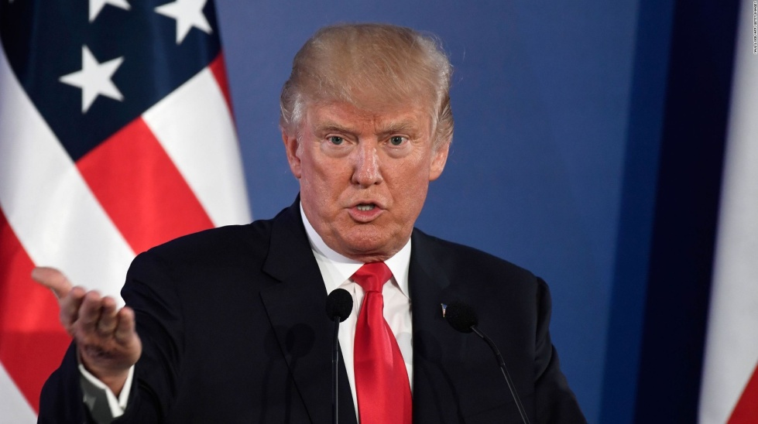
Prezidentský režim (1)
Prezidentský režim je založen na striktním oddělení výkonné moci od moci zákonodárné.
v legislativě dominuje parlament, ale nevlastní žádné exekutivní nástroje;
exekutiva (prezident) je naopak vybavena úplnou výkonnou mocí, ale postrádá zákonodárné pravomoci;
exekutiva (prezident) přímo volena lidem (+ „jakoby přímo“);
prezident je nejen (symbolickou) hlavou státu, ale také šéfem exekutivy (vlády, resp.
administrativy v USA)
a zároveň přímým nadřízeným
výkonného státního aparátu;
prezident sám rozhoduje
o složení kabinetu.
Notes:
20

Slide 21
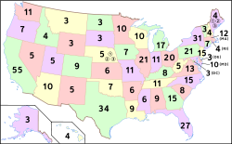
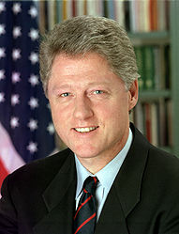
Prezidentský režim (2)
Klasickým příkladem USA.
V systému existují nástroje vzájemných brzd a protivah:
volené shromáždění (Kongres) výjimečně může prezidenta odvolat (např. v USA instituce tzv. impeachmentu);
prezident může zrušit rozhodnutí legislativního sboru (právo veta), ale nemůže rozpustit parlament;
do systému brzd a protivah vstupuje rovněž
moc soudní.
Notes:
21

Slide 22
Parlamentní režim (1)
parlamentní režim považujeme za převládající;
je založen na myšlence dělby moci, ale nepojímá ji striktně (spíše sdílení moci);
zákonodárná a výkonná moc spolupracují a dokonce se vzájemně doplňují:
a) volené shromáždění přímo ovlivňuje exekutivu, neboť ta může vládnout pouze s důvěrou shromáždění;
b) vláda má právo účastnit se zákonodárné aktivity parlamentu.
Politická odpovědnost vlády vůči shromáždění a účast vlády v zákonodárném procesu jsou dvě základní definiční podmínky parlamentního režimu.

Slide 23
Parlamentní režim (2)
funkce hlavy státu (prezidenta/krále) a funkce předsedy vlády (premiéra/kancléře) jsou odděleny;
Hlava státu není běžným účastníkem politického procesu a zasahuje zpravidla jen v okamžicích krize (funkce arbitra). Prezident/král jmenuje předsedu vlády a na jeho návrh jednotlivé ministry, tyto však potvrzuje volené shromáždění. Role hlavy státu se omezuje na reprezentaci země a na plnění ceremoniálních funkcí.
Výkonná moc náleží předsedovi vlády, který ji vykonává společně s jednotlivými ministry. Vláda je odpovědná parlamentu jako celek, je tedy závislá na voleném shromáždění (které ji legitimizuje).
Notes:
23

Slide 24
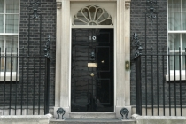
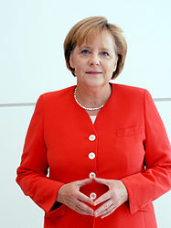
Parlamentní režim (3)
Parlamentní režimy fungují v různých modifikacích:
premiérský parlamentarismus, kde vláda převažuje nad parlamentem (např. Velká Británie, kde volební systém umožňuje premiérovi disponovat jasnou kontrolou nad voleným shromážděním);
parlamentarismus s převahou shromáždění (charakteristické pro parlamentní režimy kontinentální Evropy, např. Itálie, Česká republika)
kancléřský systém, který se sice povahou blíží
parlamentarismu s převahou shromáždění, avšak předseda
vlády disponuje větší pravomocí nad exekutivou (př. Německo,
kde je kancléř neodvolatelný, nýbrž pouze „nahraditelný“ novým kancléřem, a kde kancléř sám jmenuje ministry bez nutné
podpory shromáždění)
Notes:
24

Slide 25
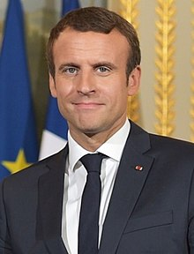
Poloprezidentský režim
Nejdůležitější postavou v tomto systému je prezident, který je volen v přímých volbách. Prezident je současně hlavou státu a současně šéfem exekutivy avšak o výkonnou moc se musí dělit s premiérem.
dělba moci je ve prospěch moci výkonné;
hlava státu (prezident) hraje důležitou politickou roli;
existují dva aktivní subjekty exekutivy: prezident a vláda
v čele s premiérem;
problém nastává v případě konfliktu mezi premiérem
a prezidentem (tzv. kohabitace)
klasickým příkladem je Francie.
Režim, kde je prezident volen přímo lidem ještě nutně
není poloprezidentský či prezidentský systém!
Klíčové jsou reálné pravomoci hlavy státu.
Notes:
25

Slide 26
Doporučená literatura k tématu
Sartori, G.: Srovnávací ústavní inženýrství. Praha: Slon, 2001.
Říchová, B.: Úvod do současné politologie (zejm. kap. č. 3). Praha: Portál, 2002.
Vodička, K., Cabada, L.: Politický systém České republiky. Praha: Portál, 2003, 2007, 2011.

